Slide 1
Множення десяткових дробів
(повторення)

Slide 2
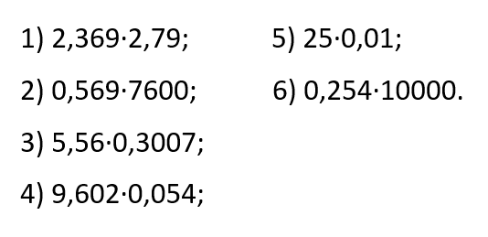
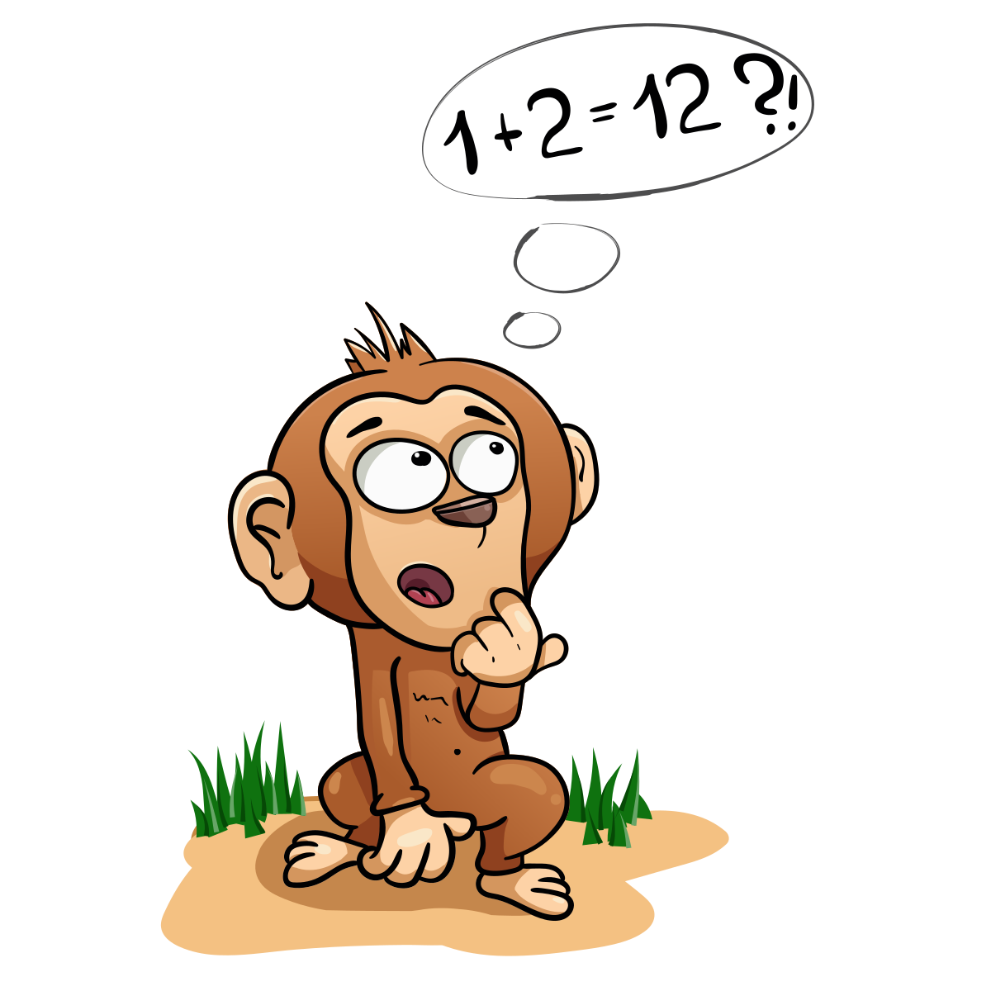
Спробуй виконати ці приклади сам

Slide 3
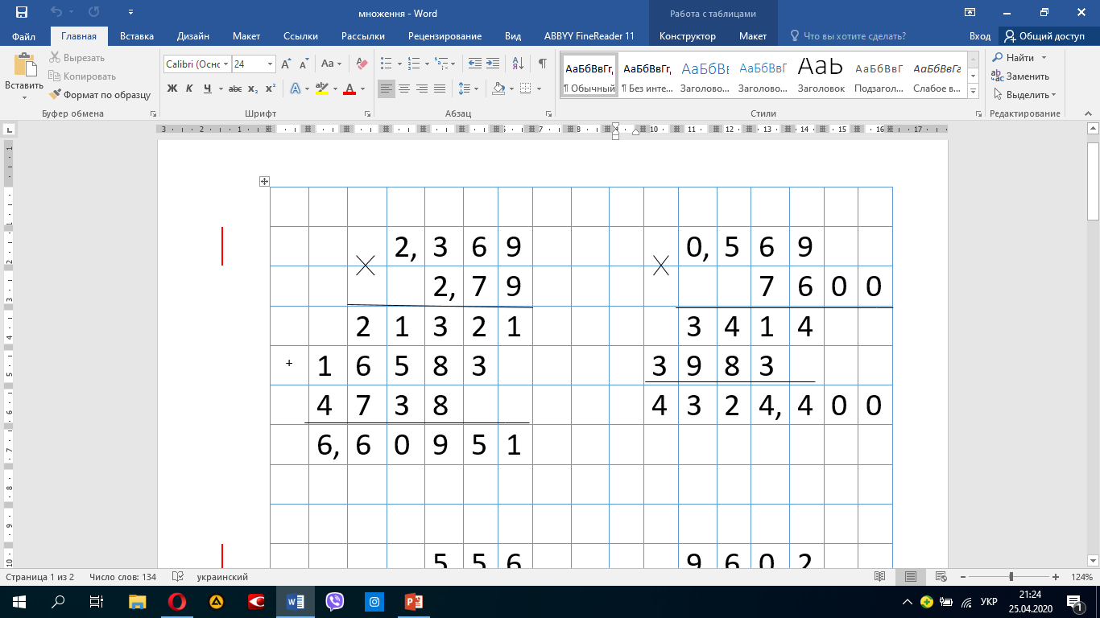
Обчислюємо разом

Slide 4
Обчислюємо разом

Slide 5
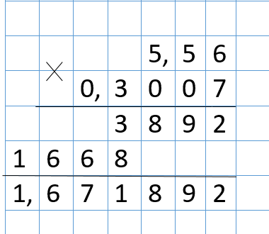
Обчислюємо разом

Slide 6

Обчислюємо разом

Slide 7
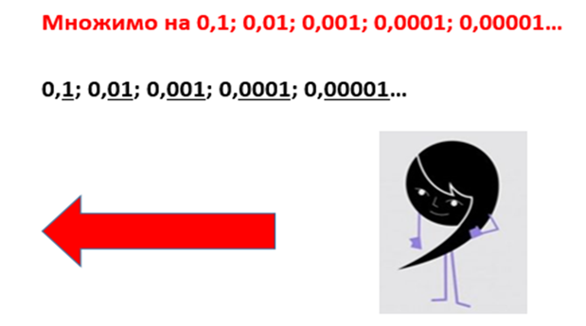
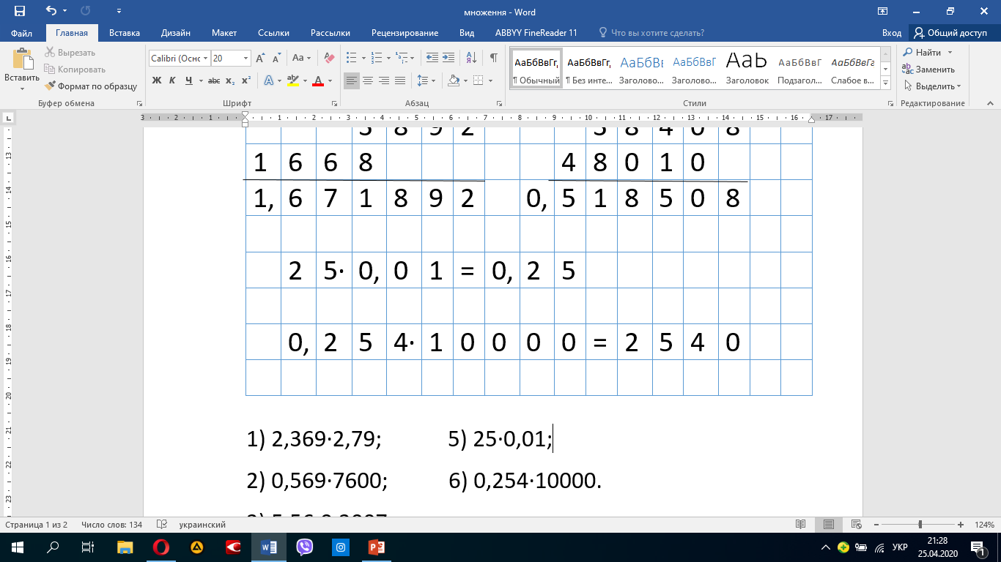
Обчислюємо разом

Slide 8
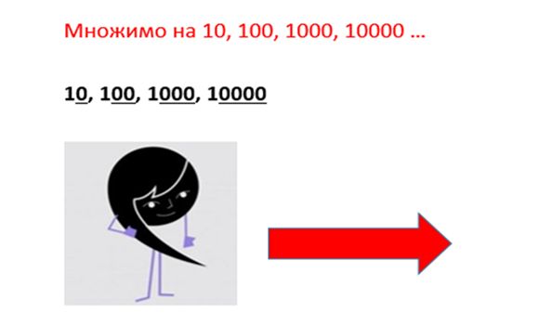
Обчислюємо разом

